Slide 1
Нормативно-методическое обеспечение системы независимой оценки квалификаций
А.И. Чупрак
10 декабря 2015г.

Slide 2
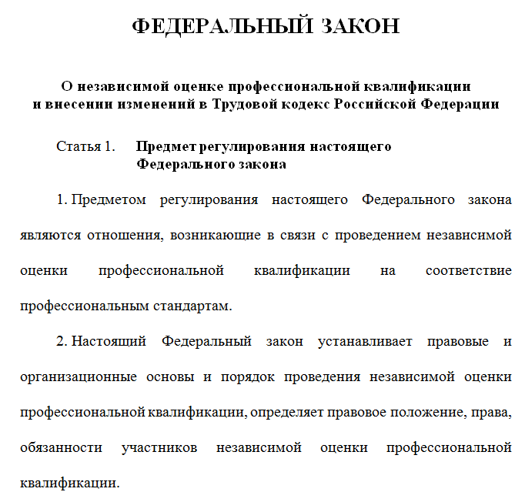
НАКС
?
Ждать
или
не ждать

Slide 3
НАКС
Проект ФЗ «О независимой оценке профессиональной квалификации»
Формирование национальной системы независимой оценки профессиональных квалификаций
Апробация функционирования системы

Slide 4
Критерии формирования системы
НАКС
Единые
Требования
СПК
ЦОК
Документы
Организационно-методические документы в целях формирования НОК
Свидетельств о профессиональной квалификации
Реестры
ПОАОП
Организационно-методические документы проведения ПОАОП

Slide 5
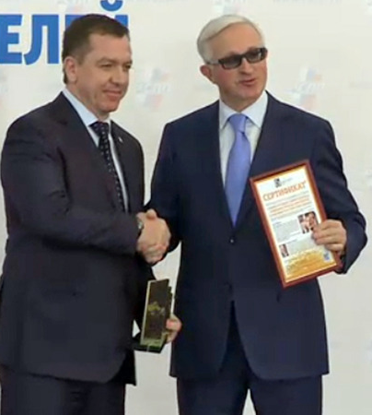
Наделение СПК полномочиями по организации и координации деятельности по оценке квалификаций
НАКС
Полномочия
НАКС
Утвержденные профессиональные стандарты;
Наименования квалификаций;
Описания квалификаций;
Срок действия Свидетельств о профессиональной квалификации;
Пакет организационно-методических документов;
Оргструктура (действующая или планируемая);
«Оценщики» (члены квалификационной комиссии - эксперты);
Процедура профессионального экзамена;
Оценочные средства;
Информационная система и реестр.

Slide 6
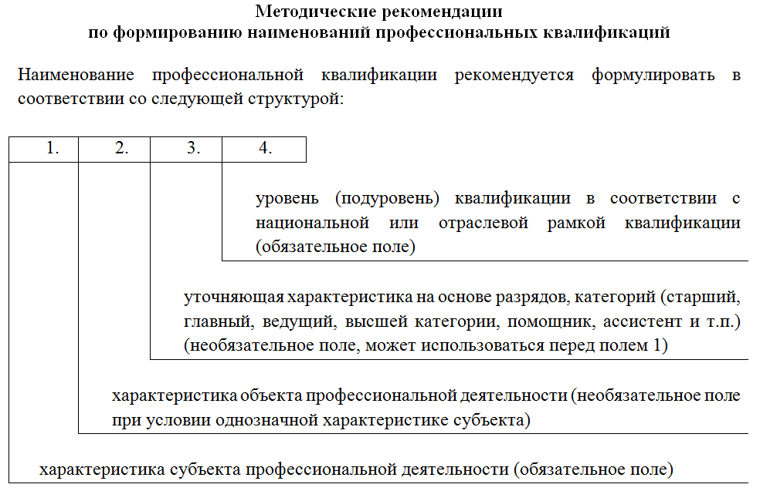
Наименования квалификаций
НАКС

Slide 7
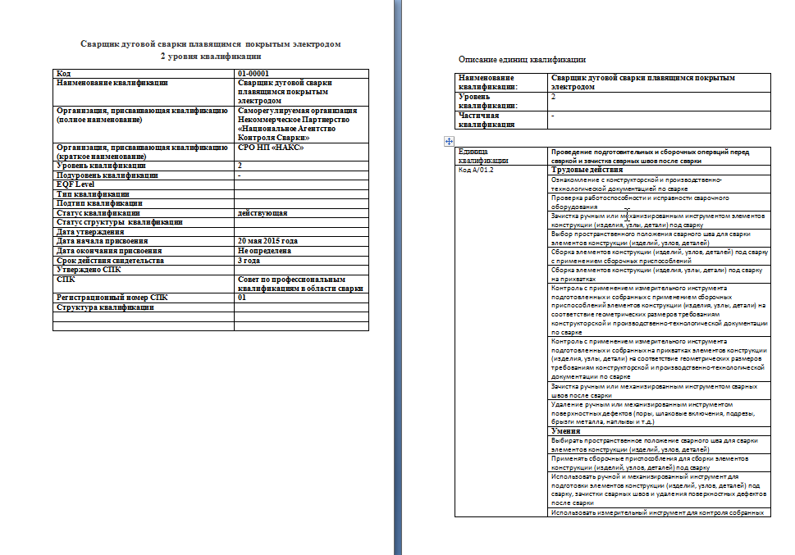
Описания квалификаций
НАКС

Slide 8
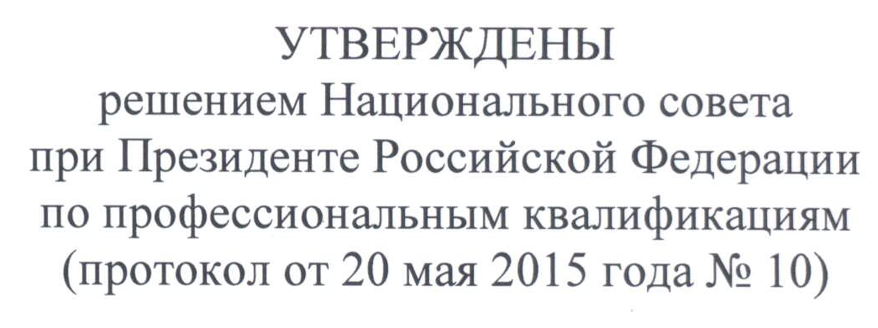
Организационно-методические документы в целях формирования системы независимой оценки квалификации
НАКС
Типовые требования к центру оценки квалификации;
Типовой порядок отбора и прекращения полномочий центра оценки квалификации;
Типовые требования к членам квалификационной комиссии центра оценки квалификации ;
Методика определения стоимости работ по оценке квалификации ;
Типовые требования к апелляционной комиссии совета по профессиональным квалификациям по рассмотрению апелляций к центрам оценки квалификации.

Slide 9
Типовые требования к центру оценки квалификации
НАКС
Общие требования (организационно-правовая форма)
Функции, права и обязанности ЦОК
Требования к структуре ЦОК
Требования к персоналу ЦОК
Требования к комиссии ЦОК
Требования к материально-технической базе ЦОК
Требования к документам, регламентирующим деятельность ЦОК
Требования к ведению архива

Slide 10
Типовые требования к центру оценки квалификации
НАКС
При наличии ЭЦ:
Порядок взаимодействия ЦОК и ЭЦ
Общие требования к ЭЦ
Требования к структуре ЭЦ
Требования к персоналу ЭЦ
Требования к материально-технической базе ЭЦ
Требования к документам ЭЦ
Требования к ведению архива ЭЦ

Slide 11
Типовой порядок отбора и прекращения полномочий центра оценки квалификации
НАКС
порядок проверки создаваемого или действующего ЦОК и/или ЭЦ;
порядок проверки при расширении области деятельности;
порядок сокращения области деятельности;
порядок внесения изменений в состав комиссии ЦОК;
порядок проведения мониторинга и контроля деятельности ЦОК;
порядок оформления результатов проверки соответствия и контроля деятельности ЦОК;
порядок принятия решения о соответствии (несоответствии) организации установленным требованиям;
порядок оформления, переоформления, прекращения, приостановления действия и аннулирования Аттестата соответствия ЦОК и условий его действия – «правоустанавливающих» документов деятельности ЦОК
Стадии
«жизненного цикла» ЦОК

Slide 12
Типовой порядок отбора и прекращения полномочий центра оценки квалификации
НАКС
Срок наделения полномочиями – 3 года.
СПК осуществляет постоянный мониторинг деятельности ЦОК
Не реже 1 раза в 3 года осуществляет плановый контроль
Основания и порядок проведения внепланового контроля
Основания и порядок приостановления, возобновления и прекращения полномочий ЦОК

Slide 13
Типовые требования к членам квалификационной комиссии центра оценки квалификации
НАКС
ЦОК должен располагать достаточным составом специалистов для формирования квалификационной комиссии на профессиональный экзамен;
Квалификационная комиссия включает экспертов по оценке квалификации и «технических» экспертов (носителей профессии);
Конкретные требования к членам комиссии (образование, опыт работы и т.п.) и порядок их аттестации устанавливаются СПК с учетом отраслевой специфики

Slide 14
Методика определения стоимости работ по оценке квалификаций
НАКС
С = Сэ + См + Си + Ск
где:
Сэ - размер платы за работы, выполненные членами квалификационной комиссии по проведению и оформлению результатов профессионального экзамена, включая установленные законодательством начисления и страховые взносы;
См - материальные затраты на проведение и оформление результатов профессионального экзамена;
Си - стоимость испытаний (при наличии);
Ск - командировочные расходы (при проведении ПЭ вне ЦОК).
Методика детализируется СПК с учетом отраслевой специфики

Slide 15
Типовой порядок создания и работы апелляционной комиссии
НАКС
Рассматривает апелляции на:
отказ соискателю в проведении профессионального экзамена;
отказ выдаче соискателю свидетельства о квалификации,
нарушения, допущенные ЦОК при проведении процедур оценки квалификации, регламентированных порядком проведения оценки квалификации (профессионального экзамена) и оформления его результатов.
Срок рассмотрения апелляции и принятия решения - тридцать рабочих дней с момента регистрации апелляции в СПК

Slide 16
Организационно-методические документы в целях формирования системы независимой оценки квалификации
НАКС
НСПК
Типовые документы (структура требований)
СПК
СПК
СПК
Требования к ЦОК;
Порядок отбора и прекращения полномочий ЦОК;
Требования к ЧКК;
Методика определения стоимости работ по ОК;
Положение об апелляционной комиссии;
Требования к ЦОК;
Порядок отбора и прекращения полномочий ЦОК;
Требования к ЧКК;
Методика определения стоимости работ по ОК;
Положение об апелляционной комиссии;
Требования к ЦОК;
Порядок отбора и прекращения полномочий ЦОК;
Требования к ЧКК;
Методика определения стоимости работ по ОК;
Положение об апелляционной комиссии;
Регламент ПЭ;
Оценочные средства.
Регламент ПЭ;
Оценочные средства.
Регламент ПЭ;
Оценочные средства.

Slide 17
Организационное построение системы независимой оценки квалификации в рамках СПК
НАКС
Вариант 1
Вариант 2
СПК
ЦОК
ЦОК
ЦОК
ЭЦ
СПК
ЦОК
ЭЦ
ЭЦ
ЭЦ
Позволяет использовать материально-техническую базу как работодателей, так и образовательных организаций

Slide 18
Схема реализации полномочий СПКС по организации оценки профессиональных квалификаций
НАКС
Решение СПКС о формировании и утверждении составов
СПКС
Требования к информационной открытости
Центральная аттестационная комиссия
Апелляционная комиссия
Эксперты СПКС
Проверка ЦОК и ЭЦ
Экспертная комиссия
Документ:
Методика определения стоимости …
Формирует комиссию по проверке соответствия заявителя
Документ:
Положение об апелляционной комиссии
Проверка соответствия
Документарная
Выездная
Документ:
Требования к ЦОК
Оформление экспертного заключения
Документ:
Порядок отбора …
Решение СПКС
Документ:
Требования к членам комиссии
Внесение сведений о ЦОК в
Федеральный реестр
Не соответствует
Соответствует
Аттестация персонала ЦОК в ЦАК в качестве ЭОК и (или) ТЭ
ЦОК
Аттестат соответствия и условия действия

Slide 19
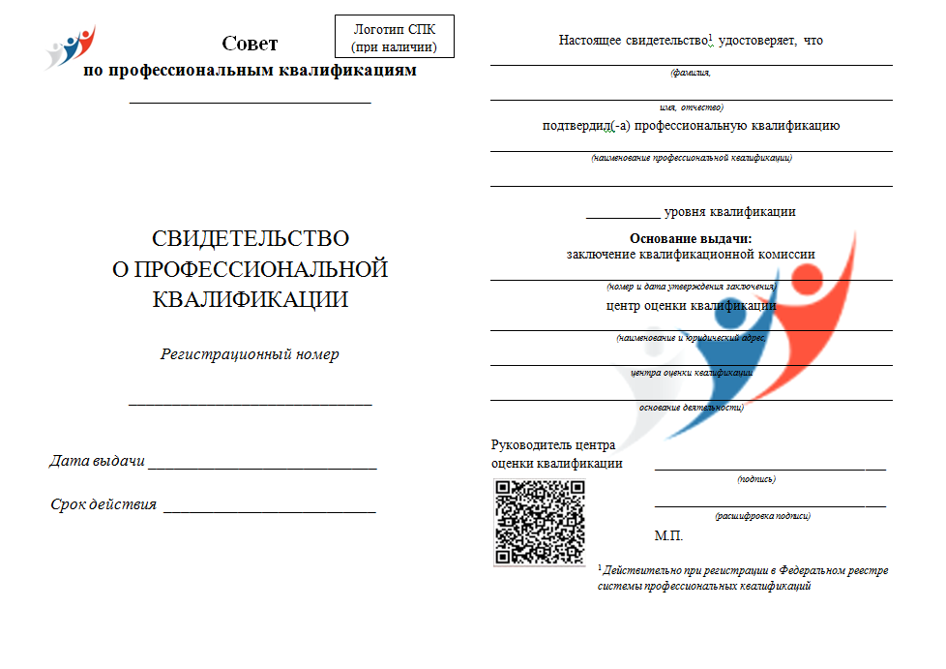
Форма Свидетельства о профессиональной квалификации
НАКС

Slide 20
Форма Свидетельства о профессиональной квалификации
НАКС

Slide 21
Форма Свидетельства о профессиональной квалификации
НАКС

Slide 22
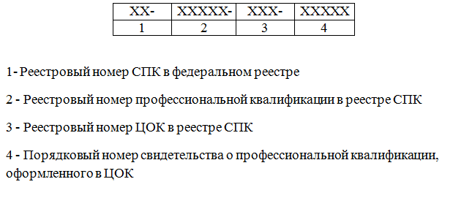
Структура регистрационного номера Свидетельства о профессиональной квалификации
НАКС

Slide 23
НАКС
Нормативно-методические документы НСПК обеспечивают формирование системы независимой оценки квалификаций !
Спасибо за внимание
www.naks.ru

